Slide 1
INFERENCIA ESTADISTICA
Análisis e interpretación de resultados con el propósito de obtener conclusiones “confiables” acerca de la población de donde se extrajo la muestra. Específicamente con respecto a los parámetros de la distribución de la variable de interés.

Slide 2
INFERENCIA ESTADISTICA
Intervalos de confianza
Pruebas de hipótesis

Slide 3
Intervalos de confianza
Estimar puntualmente los parámetros de una población
Establecer niveles de confianza
Establecer precisión

Slide 4
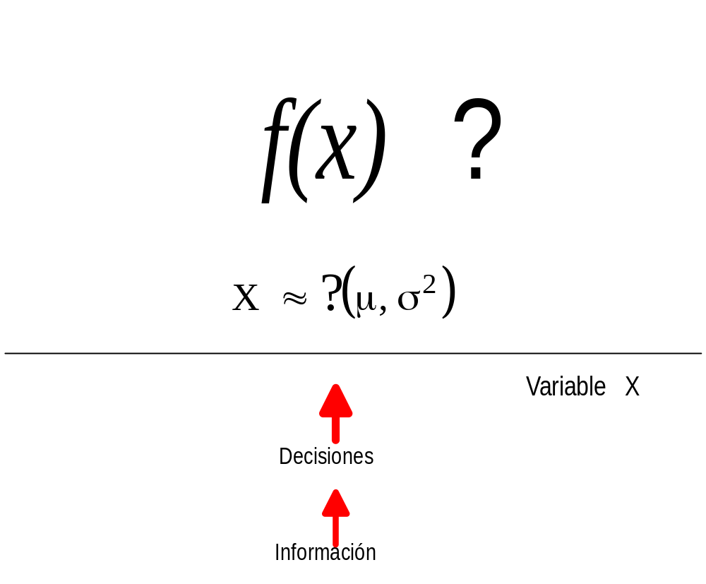
Población desconocida

Slide 5
ESTADÍSTICA ¿por qué y para qué?
Población
Características
Media → μ
Variancia → σ²
Captura de datos → Muestreo
Clasificación de datos
Gráficos
Cuadros
Medidas estadísticas
Muestra
Estadística descriptiva
Generalización
Inferencia
Tomar decisiones
Objetivo
Inferencia Estadística
Información

Slide 6
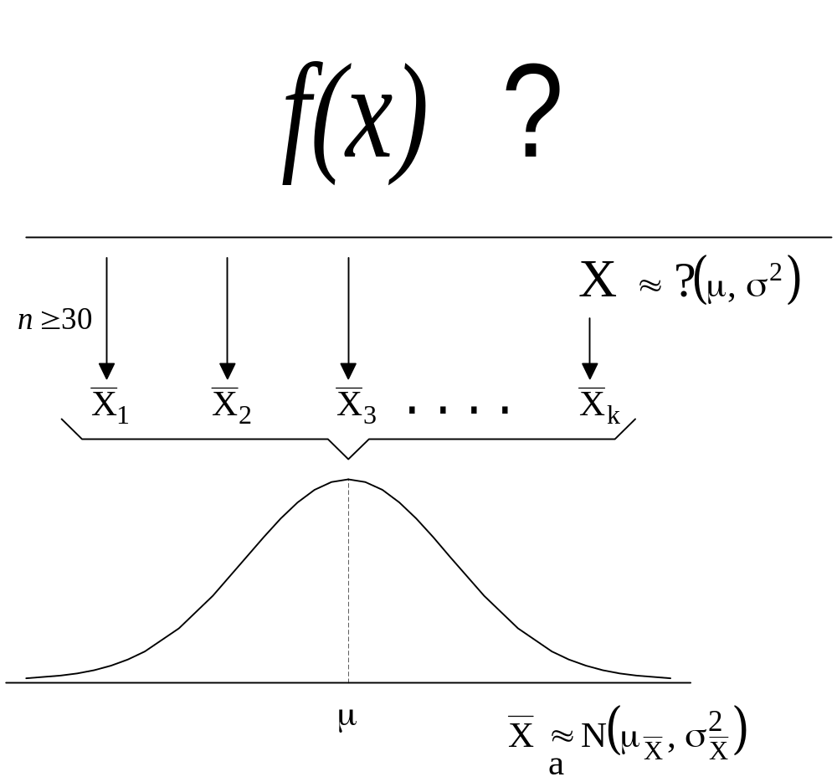
Muestreo de una población

Slide 7

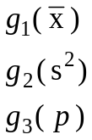
Estimador. Distribución muestral
Población
Muestra aleatoria
f(x)
Parámetros:
μ
σ²
π
Técnicas de muestreo
Estimadores
Distribuciones
muestrales

Slide 8
Propiedades de los estimadores
Insesgado
Consistencia
Suficiencia
Eficiencia

Slide 9
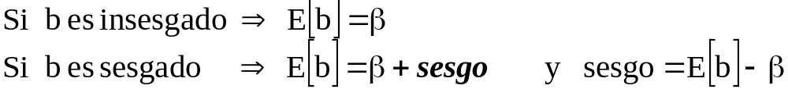
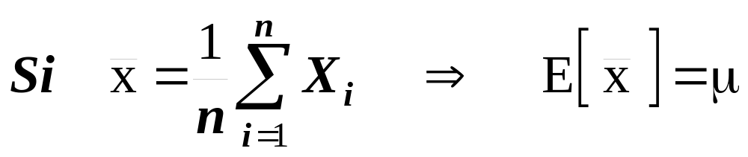
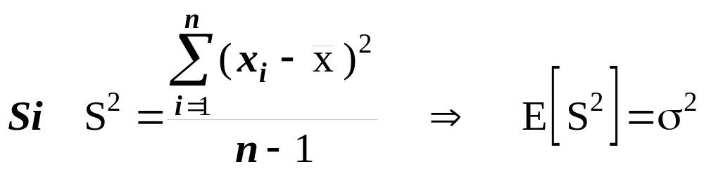
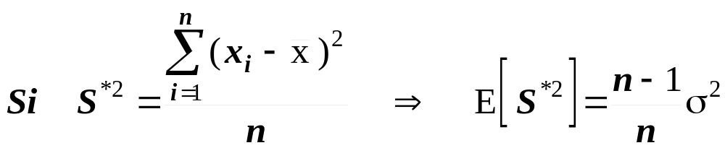
Insesgado

Slide 10
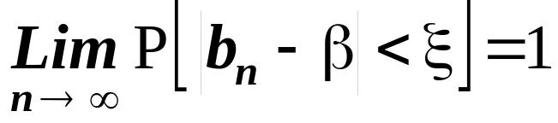
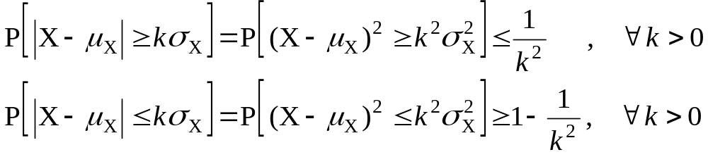
Consistencia
1. Consistencia Simple
Un estimador b_{n} del parámetro ß, definido para un tamaño de muestra “n”, es un estimador consistente simple si para todo ξ>0 se cumple que:
Teorema de Chebyshev

Slide 11
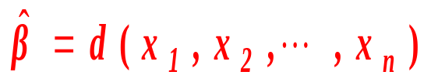
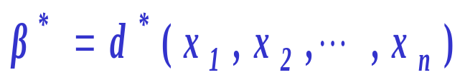

Suficiencia
Sea X₁, X₂, ... , X_{n} una muestra aleatoria de la densidad f(x; ß) y un estimador del parámetro ß. Sea otro estimador de ß, que no es función de . Si para cada uno de los estimadores β*, la distribución condicional de β*, dado , no depende de ß, se dice que es un estimador suficiente de ß; es decir,
si P[ β*/ ] no es una función de ß, significa β* que no puede brindar información adicional sobre ß, a la proporcionada por el estimador “suficiente” .

Slide 12




Eficiencia
Sea un estimador suficiente para el parámetro ß y un estimador insesgado para ß. Luego, es llamado un estimador eficiente para ß si y solo si la variancia de satisface la cota inferior de la desigualdad de Rao-Cramer.

Slide 13
Estimación puntual. Error de muestreo
Error de muestreo
Muestra Estimación (Si μ=20 )
. . .
. . .
. . .

Slide 14
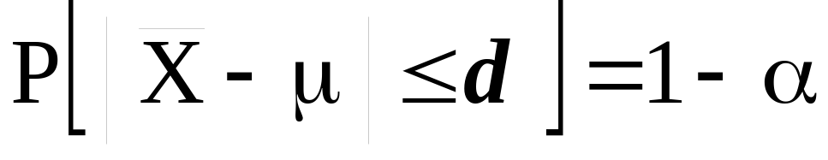


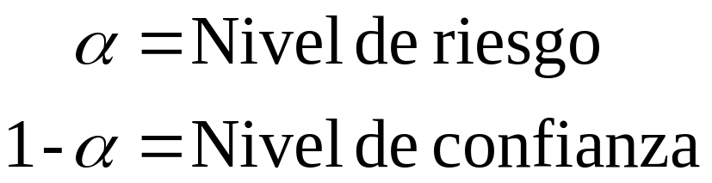
Nivel de confianza

Slide 15
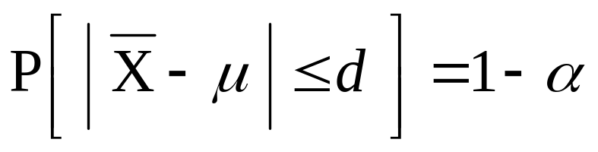
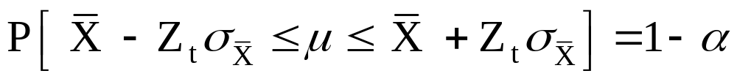
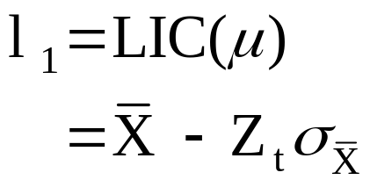
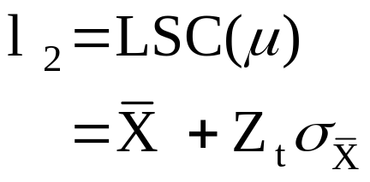
Intervalos de confianza
/n

Slide 16
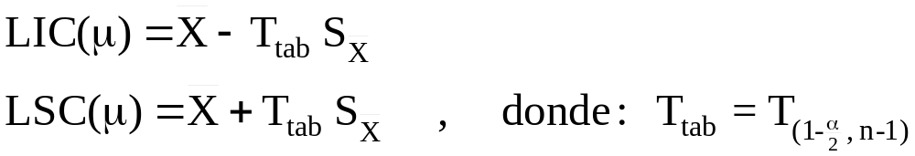
Intervalos de confianza
Para la media de una distribución normal o aprox. Normal

Slide 17
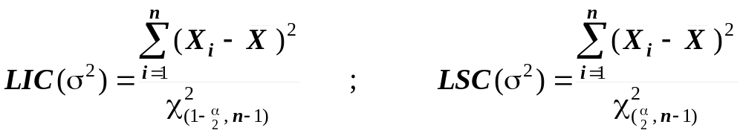
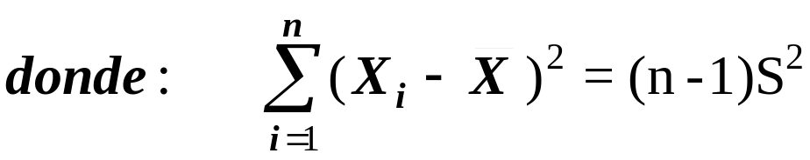
Intervalos de confianza
Para la variancia de una distribución normal o aprox. Normal

Slide 18
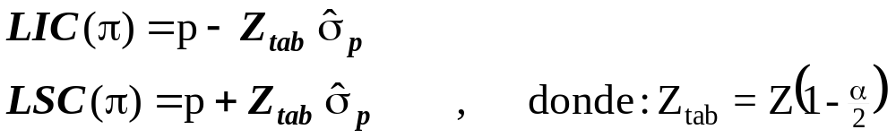
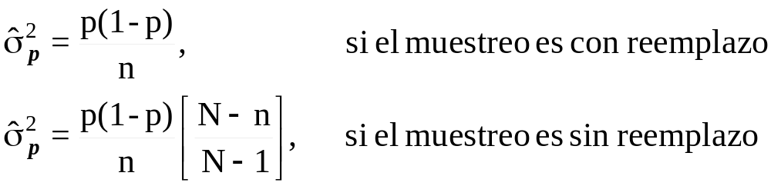
Intervalos de confianza
Para una proporción poblacional

Slide 19

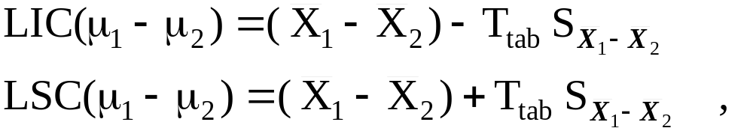
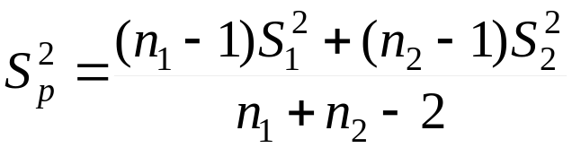
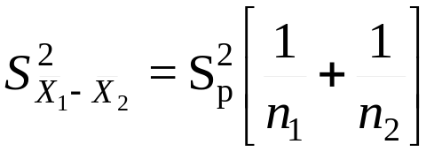
Intervalos de confianza
Para una diferencia de medias de poblaciones normales e independientes.
a) Variancias desconocidas y homogéneas.

Slide 20
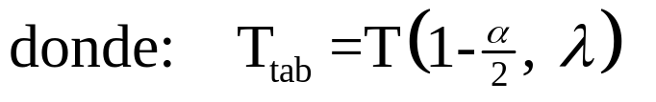
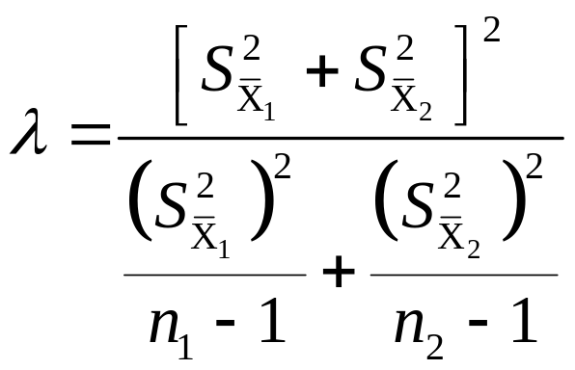
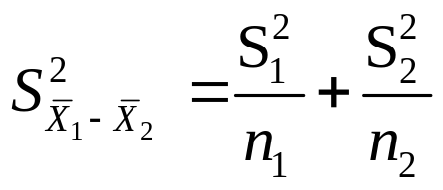
Intervalos de confianza
Para una diferencia de medias de poblaciones normales e independientes.
b) Variancias desconocidas y heterogéneas.

Slide 21
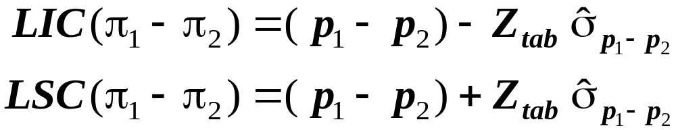

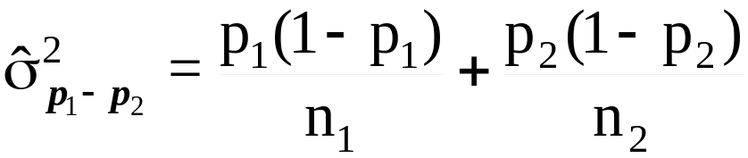
Intervalos de confianza
Para una diferencia de proporciones poblacionales, cuando los tamaños de muestra son grandes (cualitativas).

Slide 22
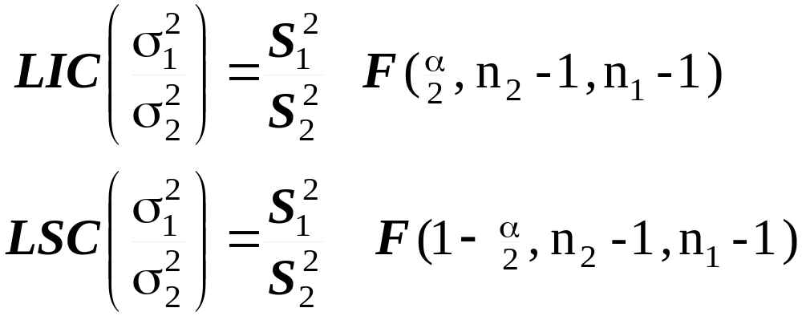
Intervalos de confianza
Para una razón de variancias de poblaciones normales e independientes.

Slide 23
Intervalos de confianza
Suponga que dos máquinas A y B producen en forma independiente un mismo artículo y que en un estudio para analizar el sistema de producción se encontró los siguientes resultados:
Máquina | n | Peso promedio (gramos) | Variancia | Nº de artículos con peso mayor de 310 gramos
A | 31 | 305 | 25.07 | 4
B | 36 | 308 | 35.94 | 7

Slide 24
Intervalos de confianza
a) Hallar e interpretar un intervalo del 95% de confianza para
el peso medio de los artículos producidos por la máquina
B, si se conoce que σ²=34 .
b) Hallar e interpretar un intervalo del 90% de confianza para
el peso medio de los artículos producidos por la máquina
A, si la muestra es de 120 unidades.
c) Hallar e interpretar un intervalo del 90% de confianza para
la variancia de los pesos de los artículos producidos por la
máquina A.
d) Hallar e interpretar un intervalo del 95% de confianza para
la diferencia de medias de los pesos de los artículos
producidos por las máquinas A y B.

Slide 25
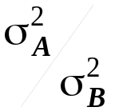
Intervalos de confianza
e) Hallar e interpretar un intervalo del 90% de confianza para
la razón de variancias
f) Hallar e interpretar un intervalo del 90% de confianza para
la proporción de artículos producidos por la máquina A,
que tienen un peso mayor de 310 gramos.
g) Si con la máquina B se producen 500 unidades, hallar e
interpretar un intervalo del 90% de confianza para el
número de artículos con un peso mayor de 310 gramos.
h) Hallar e interpretar un intervalo del 95% de confianza para
la diferencia de proporciones de artículos con un peso
mayor de 310 gramos.

Slide 26
Pruebas de Hipótesis
Procedimientos estadísticos desarrollados para analizar la validez de los supuestos o hipótesis que se plantean sobre una población.

Slide 27
Tipo de Hipótesis Estadística
1. Hipótesis planteada o nula (Hp, Ho)
Supuesto que permite establecer la población hipotética, cuya validez debe ser verificada con la evidencia muestral. Conocido, establecido, convencional, rutinario, etc
2. Hipótesis alternante (Ha)
Es la hipótesis que debe se aceptada en caso de rechazar la hipótesis planteada. Sospecha, intuición, novedoso, cambio, nuevo, etc.

Slide 28
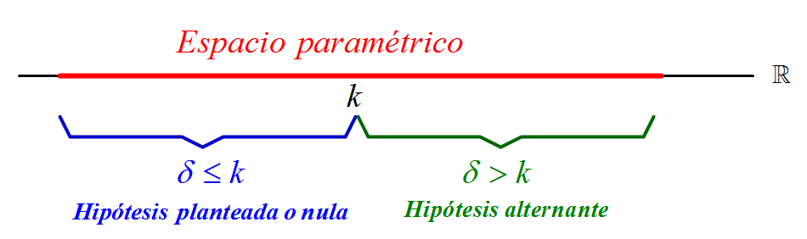
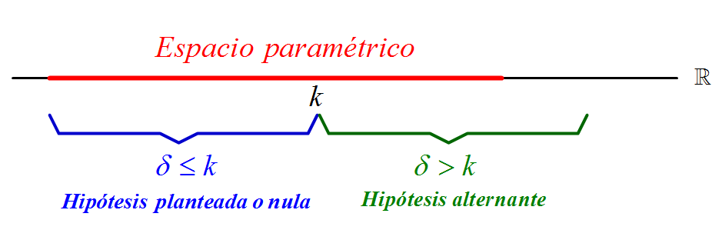
Tipo de Hipótesis Estadística

Slide 29
Decisión Estadística
Estado de una Hp
a) Hp verdadera
b) Hp falsa
Decisión sobre Hp
a) Aceptar Hp
b) Rechazar Hp

Slide 30
Tipos de errores
Estado de HP | Decisión sobre HP
 | Aceptar HP | Rechazar HP
HP Verdadera | Decisión Correcta | Error tipo I (α)
HP Falsa | Error tipo II (β) | Decisión Correcta

Slide 31
Tipos de errores
Error tipo I (α). Nivel de significación
Se comete cuando se rechaza una Hp verdadera.
Error tipo II ( β)
Se comete cuando se acepta una Hp falsa.

Slide 32
Pruebas de Hipótesis. Supuestos
1. | Para pruebas μ y σ²
 | a) | Las observaciones son elegidas aleatoriamente.
 | b) | Las observ. elegidas provienen de una distribución normal.
2 | Para pruebas sobre comparación de medias o variancias poblacionales.
 | a) | Las observaciones son elegidas aleatoriamente.
 | b) | Las observaciones elegidas provienen de una distribución normal.
 | c) | Las muestras provienen de poblaciones independientes.

Slide 33
Pruebas de Hipótesis. Supuestos
3 | Para pruebas sobre una proporción poblacional .
 | a) | Las observaciones son elegidas aleatoriamente.
 | b) | El tamaño de muestra es grande.
4 | Para pruebas sobre comparación de proporciones poblacionales.
 | a) | Las observaciones son elegidas aleatoriamente.
 | b) | Los tamaños de muestra son grandes.
 | c) | Las muestras provienen de poblaciones independientes.

Slide 34
Pruebas de Hipótesis.
1. Planteamiento de Hipótesis
Caso A Pruebas bilaterales
Hp: δ = δ₀
Ha: δ ≠ δ₀
Caso B Pruebas unilaterales a la derecha Hp: δ ≤ δ₀ Hp: δ = δ₀
Ha: δ > δ₀ Ha: δ > δ₀
Caso C Pruebas unilaterales a la izquierda
Hp: δ ≥ δ₀ Hp: δ = δ₀
Ha: δ < δ₀ Ha: δ < δ₀

Slide 35
Pruebas de Hipótesis.
2. Elección del nivel de significación
Se elige como nivel de significación a la probabilidad deseada (α) para cometer un Error tipo I; es decir, la probabilidad deseada para rechazar un hipótesis planteada que es verdadera.

Slide 36
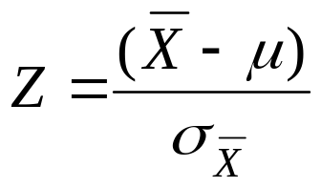
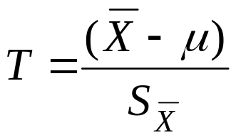
Pruebas de Hipótesis.
3. Elección del estadístico de prueba
Parámetro | Estadístico de prueba | Valor tabular
μ | Si se conoce σ² | Z₁= Z( Ω) Z₂= Z(1- Ω)
 | Si No se conoce σ² | T₁= T( Ω, n-1) T₂= T(1- Ω, n-1)
Ω= α/2 para pruebas bilaterales
Ω= α para pruebas unilaterales

Slide 37
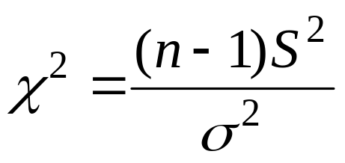
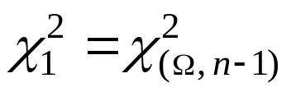
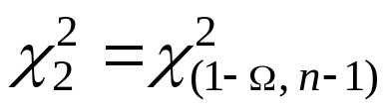
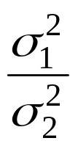
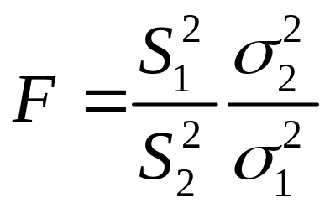
Pruebas de Hipótesis.
3. Elección del estadístico de prueba
Parámetro | Estadístico de prueba | Valor tabular
σ²
 |  | F₁=F( Ω, n₁-1, n₂-1) =1/F(1-Ω, n₂-1, n₁-1) F₂= F(1-Ω, n₁-1, n₂-1)
Ω= α/2 para pruebas bilaterales
Ω= α para pruebas unilaterales

Slide 38
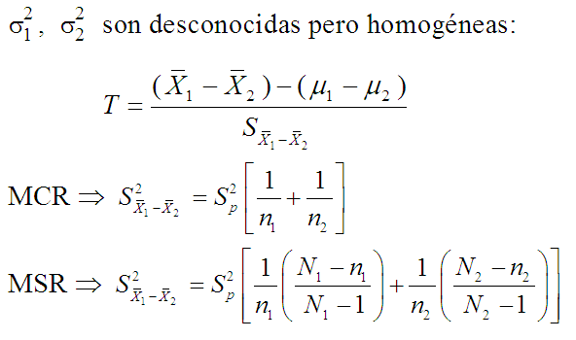
Pruebas de Hipótesis.
3. Elección del estadístico de prueba
Parámetro | Estadístico de prueba | Valor tab.
μ₁-μ₂ |  | T₁= T( Ω, n₁+ n₂ - 2) T₂=T(1- Ω, n₁+n₂ - 2)
Ω= α/2 para pruebas bilaterales
Ω= α para pruebas unilaterales

Slide 39
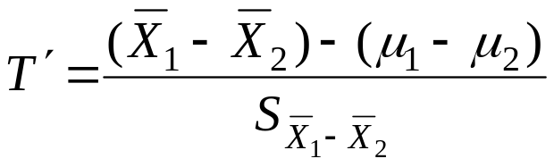
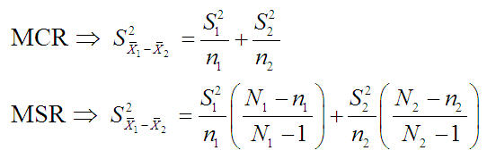
Pruebas de Hipótesis.
3. Elección del estadístico de prueba
Parámetro | Estadístico de prueba | Valor tab.
μ₁-μ₂ |  | T₁= T( Ω , λ) T₂=T(1- Ω , λ)
Ω= α/2 para pruebas bilaterales
Ω= α para pruebas unilaterales

Slide 40
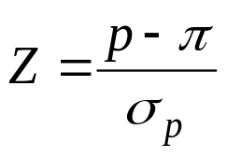

Pruebas de Hipótesis.
3. Elección del estadístico de prueba
Parámetro | Estadístico de prueba | Valor tabular
π |  | Z₁= Z( Ω) Z₂= Z(1- Ω)
Ω= α/2 para pruebas bilaterales
Ω= α para pruebas unilaterales

Slide 41
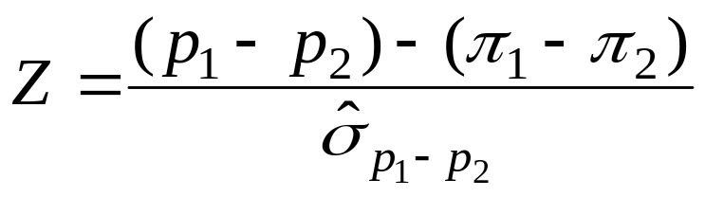
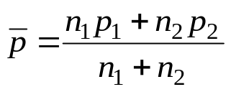
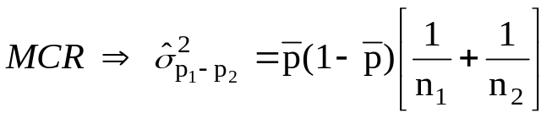
Pruebas de Hipótesis.
3. Elección del estadístico de prueba
Parámetro | Estadístico de prueba | Valor tab.
π₁-π₂ | Si δ₀=0 se utiliza | Z₁= Z( Ω) Z₂= Z(1- Ω)
Ω= α/2 para pruebas bilaterales
Ω= α para pruebas unilaterales

Slide 42
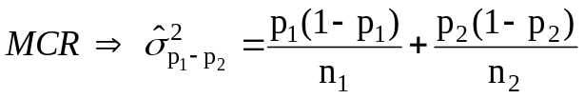
Pruebas de Hipótesis.
3. Elección del estadístico de prueba
Parámetro | Estadístico de prueba | Valor tab.
π₁-π₂ | Si δ₀≠0 | Z₁= Z( Ω) Z₂= Z(1- Ω)
Ω= α/2 para pruebas bilaterales
Ω= α para pruebas unilaterales

Slide 43
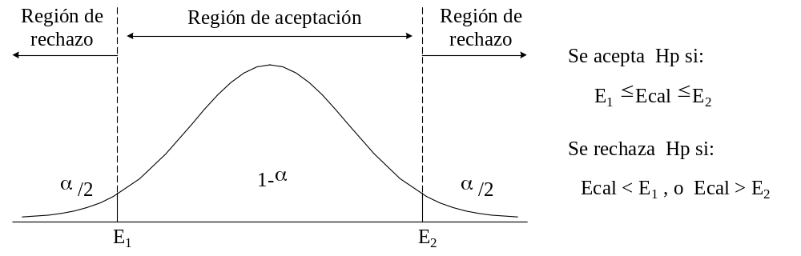
Pruebas de Hipótesis.
4. Establecimiento de criterios de decisión
Caso A. Pruebas bilaterales

Slide 44

Pruebas de Hipótesis.
4. Establecimiento de criterios de decisión
Caso B. Pruebas unilaterales a la derecha

Slide 45

Pruebas de Hipótesis.
4. Establecimiento de criterios de decisión
Caso C. Pruebas unilaterales a la izquierda

Slide 46
Pruebas de Hipótesis.
5. Cálculo de la prueba estadística.
Se obtiene el valor Ecal en base a la información muestral captada, el valor hipotético δ₀, y la prueba estadística (E) en uso.
6. Decisión estadística y conclusiones.
Se compara el valor calculado Ecal con el o los valores tabulares E₁ y/o E₂ para tomar una decisión respecto a la hipótesis planteada Hp, de acuerdo a los criterios de decisión establecidos en el paso (4); luego, se indican las conclusiones correspondientes de acuerdo a la decisión tomada.

Slide 47
Pruebas de Hipótesis. Ejemplo.
Suponga que dos empresas A y B producen un artículo W y que en un estudio para analizar el tiempo de vida de los artículos producidos por dichas empresas se encontró los siguientes resultados:
Empresa | n | Tiempo promedio de vida(horas) | Variancia | Nº de artículos Defectuosos
A | 31 | 45.020 | 31.393 | 4
B | 41 | 48.041 | 6.758 | 4

Slide 48
Pruebas de Hipótesis. Ejemplo.
a) ¿Con un riesgo α=0.05, se puede concluir que el tiempo
promedio de vida de los artículos producidos por la
empresa A no es mayor de 45 horas ?
b) ¿Con un riesgo α=0.1, se puede concluir que la variancia
de los tiempos de vida de los artículos producidos por la
empresa B no es menor de 12 horas² ?
c) ¿Con una probabilidad 0.95 de no cometer error tipo I, se
puede concluir que el tiempo promedio de vida de los
artículos producidos por la empresa B supera al tiempo
promedio de vida de los artículos producidos por la
empresa A en más de 2 horas ?

Slide 49
Pruebas de Hipótesis. Ejemplo.
d) ¿Se puede concluir para α=0.05 que la proporción de
artículos defectuosos producidos por la empresa A es
mayor de 0.1 ?
e) ¿Se puede concluir para α=0.05, que la proporción de
artículos defectuosos producidos por la empresa A supera
a la proporción correspondiente de la empresa B en más
de 0.01 ?

Slide 50

Potencia o poder de prueba.
Pot. prueba= 1 - P[ Error II ] = 1 - β
Hp: µ = µ₀
Ha: µ > µ₀

